Slide 1
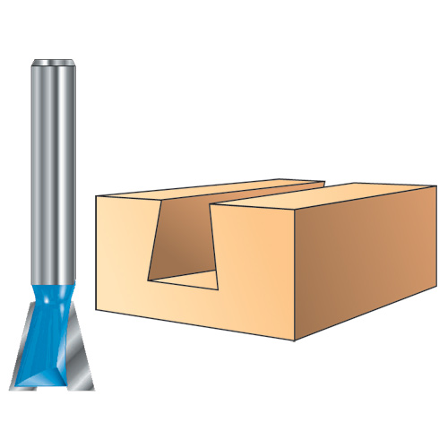
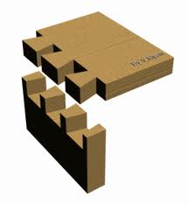
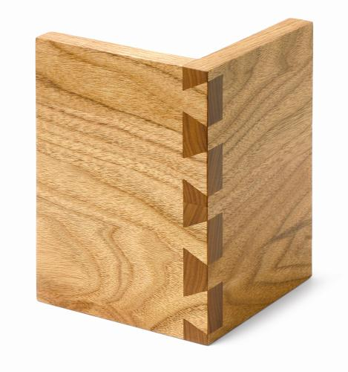
ΜΗΧΑΝΕΣ ΔΗΜΙΟΥΡΓΙΑΣ ΠΡΟΕΞΟΧΩΝ ΜΟΡΦΗΣ ΧΕΛΙΔΟΝΟΟΥΡΑΣ
Συνδεσμολογίες μορφής χελιδονοουράς ονομάζονται αυτές που γίνονται μεταξύ ξύλινων στοιχείων που φέρουν διευρυμένες προεξοχές (κωνικά δόντια) όπως η ουρά του χελιδονιού. Με τον τρόπο αυτό δημιουργείται ένας ανθεκτικός σύνδεσμος μεταξύ των στοιχείων, ο οποίος αντιστέκεται σε αποχωρισμό προς όλες τις κατευθύνσεις εκτός από μία.
Οι συνδεσμολογίες μορφής χελιδονοουράς χρησιμοποιούνται στην κατασκευή των συρταριών, παρέχοντας ισχυρές συνδέσεις στις πλευρές αυτών.

Slide 2
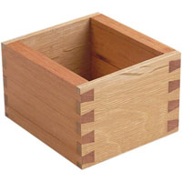
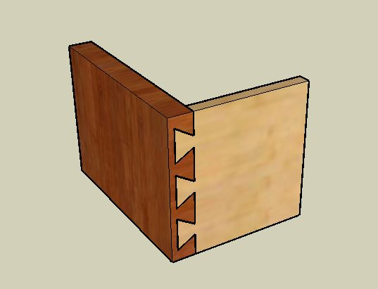
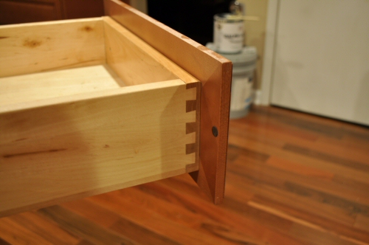
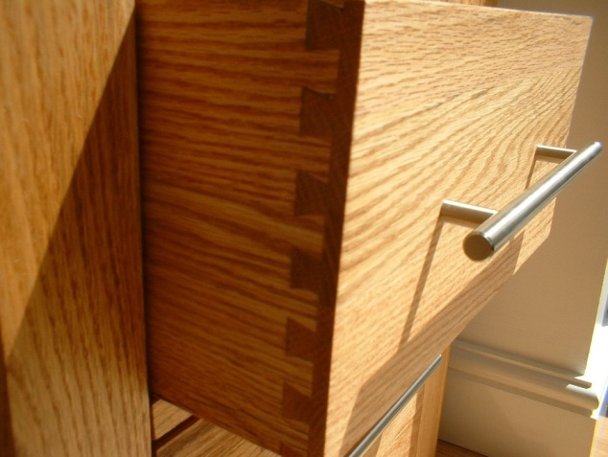
ΣΥΝΔΕΣΜΟΛΟΓΙΕΣ ΜΟΡΦΗΣ ΧΕΛΙΔΟΝΟΟΥΡΑΣ
Μπροστινή επιφάνεια
Πλαϊνή επιφάνεια
Α
Β

Slide 3
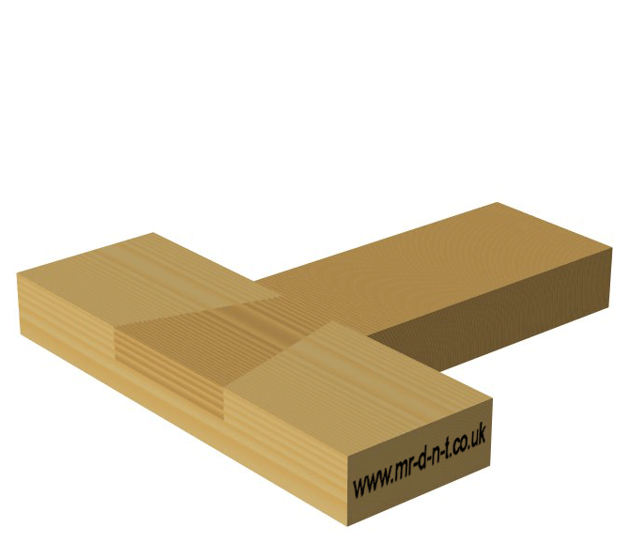
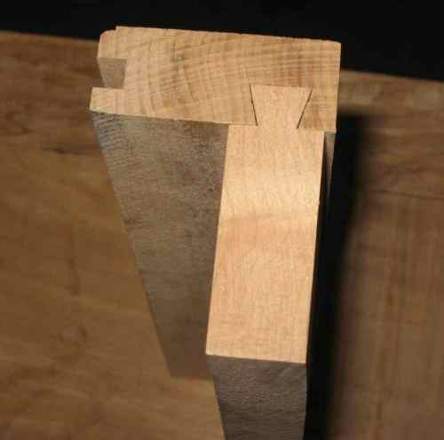
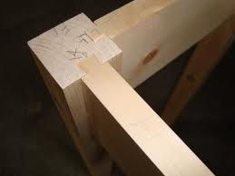

Slide 4
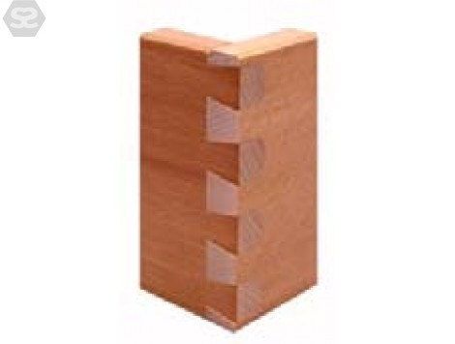
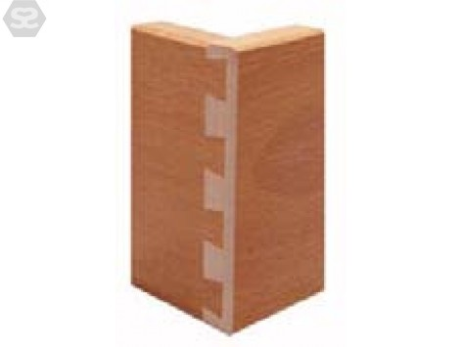
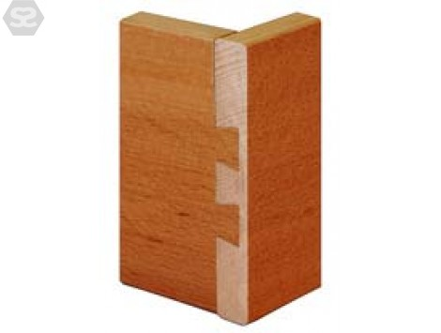
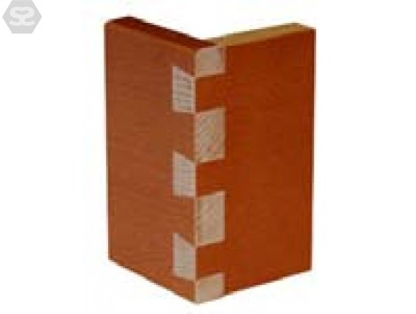

Slide 5
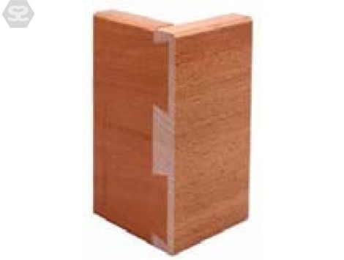
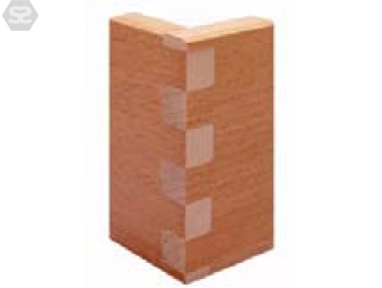
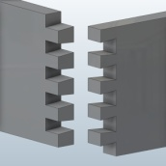
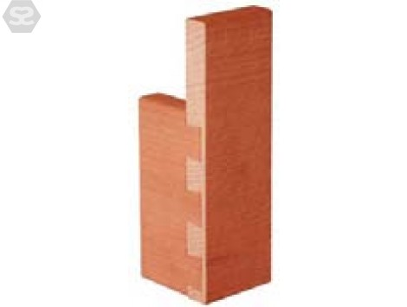
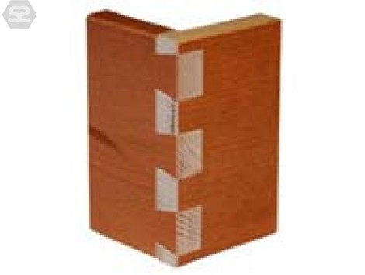

Slide 6
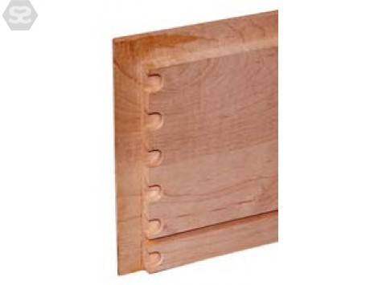
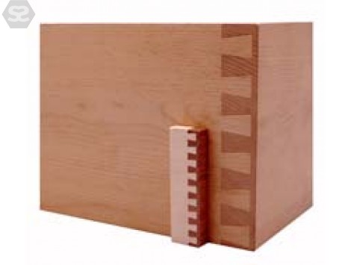
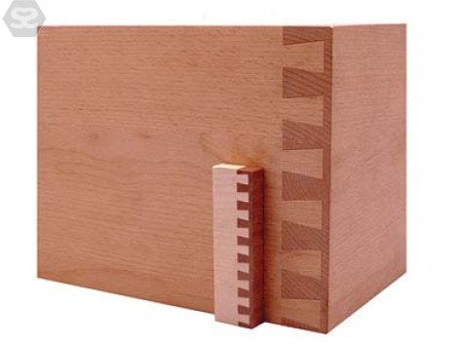
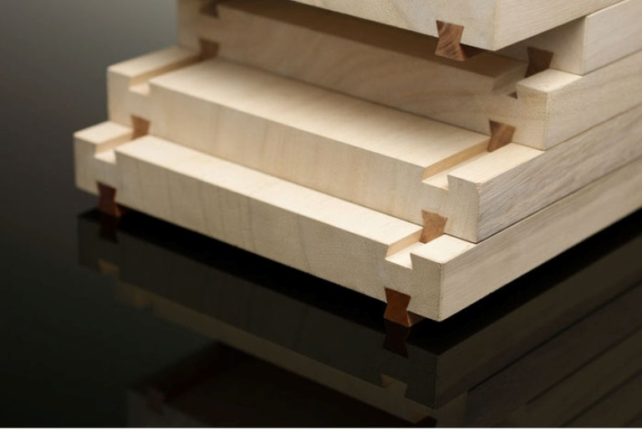

Slide 7
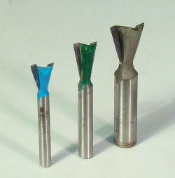
ΚΟΠΤΙΚΑ ΜΕΣΑ
Τα κοπτικά μέσα που χρησιμοποιούνται για τη δημιουργία σε ξύλινα στοιχεία κατάλληλων προεξοχών για τις παραπάνω τύπου συνδεσμολογίες, είναι ειδικής μορφής σύνθετες φρέζες.
Οι πλευρές κάθε φρέζας με την οποία γίνεται η κατεργασία είναι κεκλιμένες προς τα μέσα (συνήθως με γωνία 15^{ο}).
Στην κορυφή της κοπτικής κεφαλής υπάρχει οδόντωση ενώ στις πλαϊνές κεκλιμένες πλευρές, μαχαίρια.

Slide 8
ΔΗΜΙΟΥΡΓΙΑ ΚΩΝΙΚΩΝ ΔΟΝΤΙΩΝ
Η δημιουργία των κωνικών δοντιών γίνεται ταυτόχρονα με πολλές κοπτικές κεφαλές
Οι κοπτικές κεφαλές (φρέζες) περιστρέφονται με το άξονα περιστροφής τους σε κάθετη θέση και είναι τοποθετημένες στην ίδια ευθεία σε ίσες αποστάσεις μεταξύ τους

Slide 9
ΔΗΜΙΟΥΡΓΙΑ ΘΥΛΗΚΩΝ ΕΣΟΧΩΝ ΜΟΡΦΗΣ ΧΕΛΙΔΟΝΟΟΥΡΑΣ
Το κεκλιμένο τμήμα των κοπτικών μέσων με το οποίο γίνεται η πλευρική κατεργασία, ξεκινάει ακριβώς από την τράπεζα εργασίας
Κατά την έναρξη της κατεργασίας πρώτα έρχονται σε επαφή οι οδοντώσεις των κορυφών των κοπτικών μέσων με το ξύλο και κατόπιν οι πλαϊνές πλευρές αυτών
Η διαδικασία κατεργασίας ολοκληρώνεται όταν εισχωρήσουν ολόκληρες οι κοπτικές κεφαλές στη μάζα του ξύλινου στοιχείου, οπότε και το κατεργασμένο ξύλινο στοιχείο απομακρύνεται με φορά αντίθετη με την αρχική φορά τροφοδοσίας.

Slide 10
ΣΧΗΜΑΤΙΚΗ ΑΠΕΙΚΟΝΙΣΗ
Κάτοψη
Ξυλοτεμάχιο
Πρόοψη
Α
Α΄
Κοπτικά μέσα

Slide 11
ΔΗΜΙΟΥΡΓΙΑ ΑΡΣΕΝΙΚΩΝ ΠΡΟΕΞΟΧΩΝ ΜΟΡΦΗΣ ΧΕΛΙΔΟΝΟΟΥΡΑΣ
Χρησιμοποιούνται οι ίδιες κοπτικές κεφαλές, τοποθετημένες στις ίδιες αποστάσεις μεταξύ τους
Τοποθετούμε κάθετα το ξύλινο στοιχείο στην τράπεζα εργασίας, με την επιφάνεια που θέλουμε να δημιουργήσουμε τις προεξοχές σε επαφή με την τράπεζα
Όταν περάσει όλη η εφαπτόμενη στην τράπεζα εργασίας επιφάνεια του ξύλινου στοιχείου από τα κοπτικά μέσα, τότε έχουν δημιουργηθεί οι προεξοχές.

Slide 12
ΣΧΗΜΑΤΙΚΗ ΑΠΕΙΚΟΝΙΣΗ

Slide 13
ΠΡΟΒΛΗΜΑΤΑ ΣΥΝΔΕΣΜΟΛΟΓΙΑΣ
Οι αρσενικές προεξοχές που δημιουργήθηκαν δεν είναι έτοιμες να εφαρμόσουν απόλυτα στις αντίστοιχες θηλυκές. Η χρησιμοποίηση κοπτικού μέσου με την συγκεκριμένη μορφή είχε ως αποτέλεσμα η βάση των θηλυκών εσοχών να έχει ημικυκλική μορφή ενώ η βάση των αρσενικών εξοχών τετραγωνική μορφή, οπότε είναι ανέφικτη η απόλυτη επαφή των δύο στοιχείων στα σημεία αυτά.

Slide 14
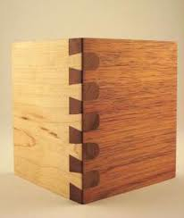
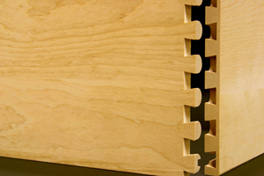
ΗΜΙΚΥΚΛΙΚΗΣ ΜΟΡΦΗΣ ΠΡΟΕΞΟΧΕΣ

Slide 15
ΔΗΜΙΟΥΡΓΙΑ ΗΜΙΚΥΚΛΙΚΩΝ ΜΟΡΦΩΝ ΣΕ ΠΡΟΕΞΟΧΕΣ
Πορεία κίνησης κοπτικού μέσου
1η πλαϊνή πλευρά
Τροχιά κατεργασίας
2η πλαϊνή
πλευρά

Slide 16
ΠΡΟΫΠΟΘΕΣΕΙΣ ΕΠΙΤΥΧΟΥΣ ΣΥΝΔΕΣΜΟΛΟΓΙΑΣ
Για να είναι σωστή η συνδεσμολογία θα πρέπει οι διαστάσεις των προεξοχών και των εσοχών να είναι ίδιες. Οι δημιουργημένες διαστάσεις των προεξοχών και των εσοχών ρυθμίζονται από τις διαστάσεις των κοπτικών μέσων. Εάν τα κοπτικά μέσα φθαρούν (μειωθούν οι διαστάσεις τους) θα μειωθούν οι διαστάσεις των εσοχών και θα αυξηθούν οι αντίστοιχες των προεξοχών, με αποτέλεσμα να συνδέονται πολύ δύσκολα μεταξύ τους. Από τα παραπάνω είναι προφανής ο ρόλος της σωστής συντήρησης και ρύθμισης των κοπτικών κεφαλών πριν από κάθε κατεργασία.

Slide 17
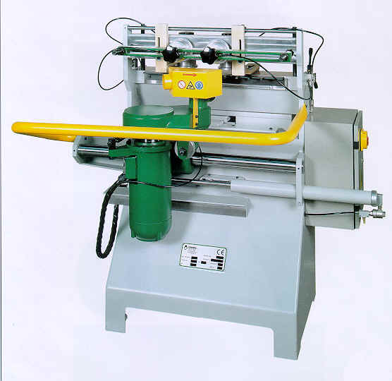
ΜΗΧΑΝΕΣ ΔΗΜΙΟΥΡΓΙΑΣ ΠΡΟΕΞΟΧΩΝ ΜΟΡΦΗΣ ΧΕΛΙΔΟΝΟΟΥΡΑΣ

Slide 18
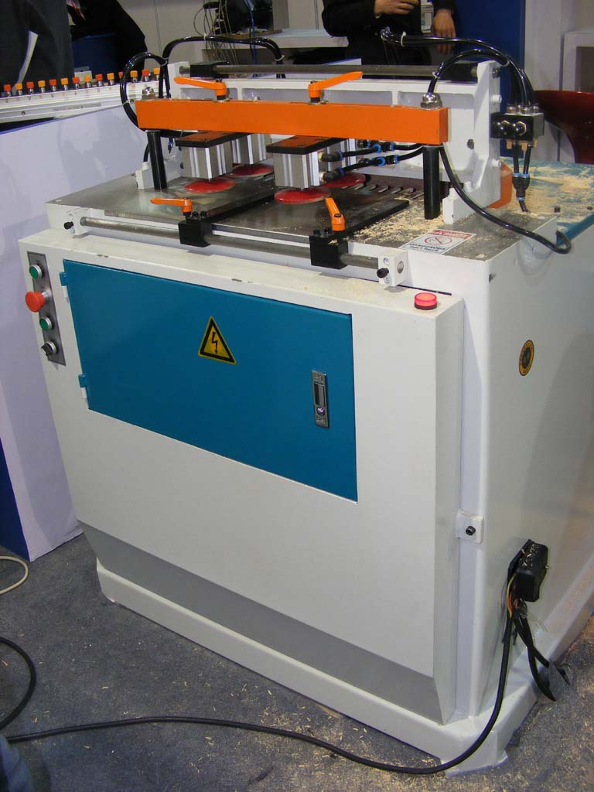
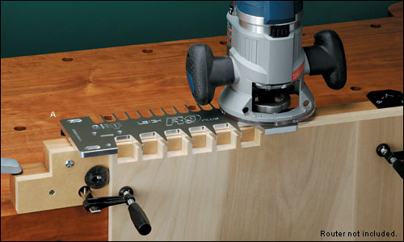

Slide 19
ΓΑΛΛΙΚΟΣ ΤΥΠΟΣ ΣΥΡΤΑΡΙΩΝ
Ένας τύπος συνδεσμολογίας που χρησιμοποιείται στην κατασκευή συρταριών των οποίων η μπροστινή επιφάνεια είναι από M.D.F. ή μοριοσανίδα ή πλαστικό είναι ο Γαλλικός τύπος. Ο τύπος αυτός έχει εγκοπές μορφής χελιδονοουράς, οι οποίες ξεκινάνε από το κάτω άκρο της επιφάνειας και φτάνουν σε απόσταση ίση με το πλάτος των πλαϊνών επιφανειών των συρταριών. Οι πλαϊνές επιφάνειες θα αποκτήσουν αρσενική μορφή χελιδονοουράς με τη βοήθεια διπλής ξεμορσαρίστρας. Μεταξύ των εγκοπών μορφής χελιδονοουράς υπάρχει ειδική εγκοπή (γκινισιά) στην οποία θα εφαρμόσει η βάση του συρταριού.

Slide 20
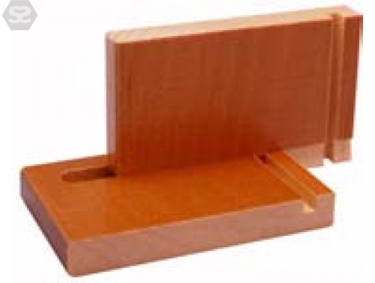
ΕΜΠΡΟΣΘΙΑ ΟΨΗ ΣΥΡΤΑΡΙΟΥ ΓΑΛΛΙΚΟΥ ΤΥΠΟΥ
Μπροστινή πλευρά συρταριού
Εγκοπή για εφαρμογή βάσης συρταριού
Εγκοπές μορφής χελιδονοουράς

